Slide 1
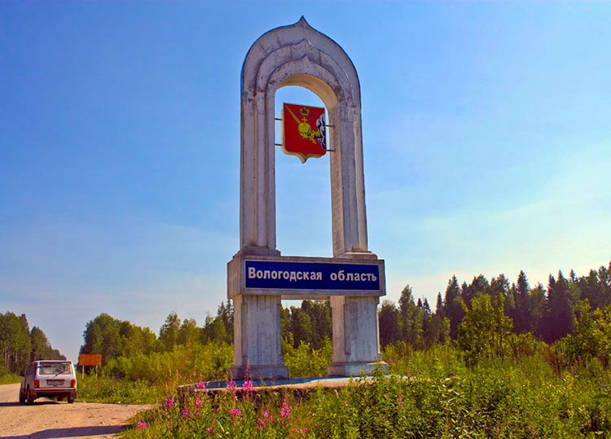
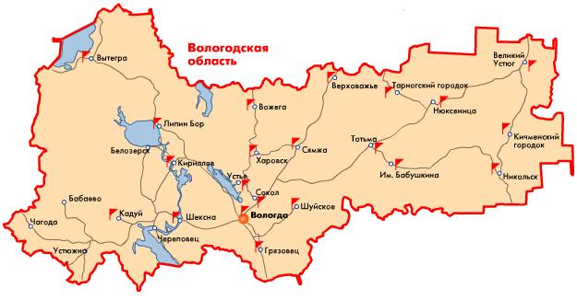
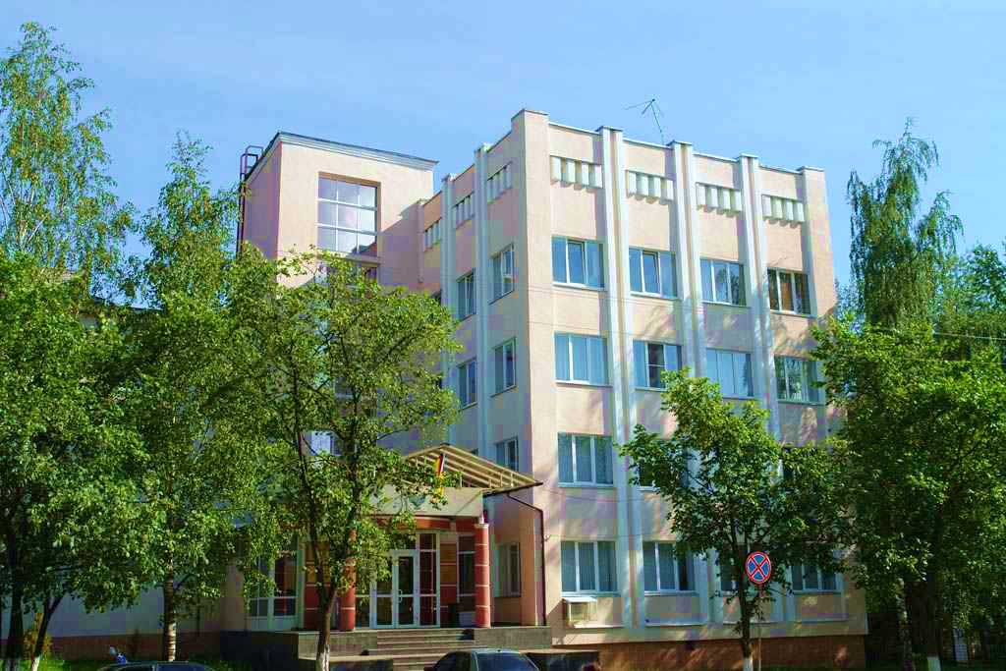
О ходе реализации Программы элиминации острого гепатита В на территории Вологодской области
заместитель начальника отдела эпиднадзора
Управления Роспотребнадзора по Вологодской области
Смирнова Наталья Александровна
Notes:
1
1

Slide 2
Динамика заболеваемости парентеральными вирусными гепатитами в Вологодской области
Нозологическая форма | Показатель заболеваемости по Вологодской области на 100 тысяч населения |  |  | Показатель по РФ за 2016 год | Показатель по СЗФО за 2016 год
 | 2014 год | 2015 год | 2016 год
Острые гепатиты | 4,09 | 4,02 | 3,3 | 6,86 | 5,62
ОВГВ | 0,75 | 0,33 | 0,4 | 0,94 | 0,59
ОВГС | 0,67 | 1,09 | 0,9 | 1,24 | 1,08
Хронические гепатиты | 33,41 | 34,9 | 37,3 | 46,55 | 81,44
ХВГВ | 7,6 | 6,53 | 7,4 | 10,14 | 25,44
ХВГС | 25,72 | 27,95 | 29,1 | 36,20 | 54,85
Носительство возбудителя ВГВ | 10,77 | 10,21 | 10,4 | 11,71 | 8,12
Notes:
Проблема парентеральных вирусных гепатитов является актуальной и для населения Вологодской области. Значимость проблемы обусловлена широким распространением инфекции, формированием хронического течения болезни, тяжелыми осложнениями. Достигнув максимальных значений в 2000-2001 годах показатели заболеваемости острыми и хроническими формами вирусных гепатитов В и С, а так же носительcтва HBsAg постепенно начали снижаться и достигли в 2014 году минимального уровня за весь период наблюдения. Снижение заболеваемости ОВГВ в сравнении с максимальным значением было отмечено в 47 раз, ОВГС в 39 раз, ХВГВ в 5,8 раза, ОВГС в 3,8 раза, носительства ВГВ в 11 раз. Тенденция в динамике гепатита В в первую очередь обусловлена массовой иммунизацией населения, гепатит В стал управляемой инфекцией, но при этом параллельно снижались показатели заболеваемости гепатитом С, что объясняется внедрением общих мер профилактики парентеральных инфекций. В последние два года наметилась тенденция роста заболеваемости вирусными гепатитами,
в 2016 году показатель заболеваемости ОВГВ составил 0,4 на 100 тысяч населения (5 случаев),, увеличение показателя в сравнении с 2015 годом произошло на 25% (в 2015 году было зарегистрировано 4 случая).
Показатель заболеваемости хроническим вирусным гепатитом В (ХВГВ) в 2016 году среди населения области увеличился по сравнению с 2015 годом на 13% и составил 7,4 на 100 тысяч населения.
Уровень носительства вируса гепатита В в 2016 году незначительно увеличился (на 2%) и составил 10,4 на 100 тысяч населения (рис.3), показатель ниже уровня по Российской Федерации, но превышает показатель по СЗФО на 28 %.
Показатель заболеваемости острым вирусным гепатитом С (ОВГС) в 2016 году составил 0,9 на 100 тысяч населения (рис.4) в сравнении с 2015 годом произошло снижение на 17 % (11 случаев в 2016 году, 13 случаев в 2015 году), также показатель ниже уровня по Российской Федерации и СЗФО.
Заболеваемость хроническим вирусным гепатитом С в 2016 году увеличилась в сравнении с 2015 годом на 4% и составила 29,1 на 100 тысяч населения, показатель ниже уровня по Российской Федерации и СЗФО (табл.1). Из 346 случаев 6 зарегистрировано у детей до 17 лет (1,8%), в сравнении с 2015 годом показатель остался на прежнем уровне.

Slide 3
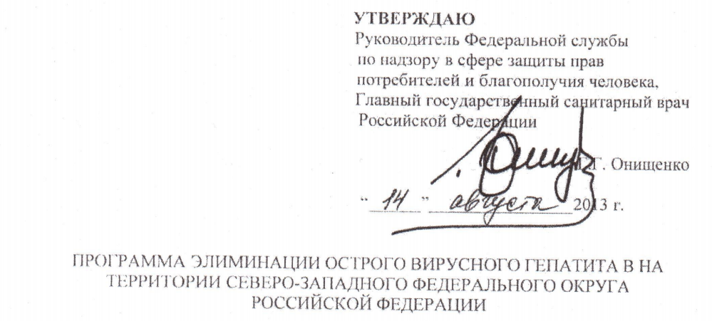
Число случаев острого вирусного гепатита В в Вологодской области
 | Всего | из них детей до 14 лет
2006 год | 102 | 1
2007 год | 46 | 0
2008 год | 27 | 1
2009 год | 28 | 0
2010 год | 15 | 0
2011 год | 4 | 0
2012 год | 8 | 1
2013 год | 9 | 0
2014 год | 9 | 0
2015 год | 4 | 0
2016 год | 5 | 0
7 мес. 2017 года | 5 | 0
Notes:
Положительная динамика в снижении заболеваемости ОВГВ связана эпидемиологической эффективностью вакцинации населения против вирусного гепатита В и в рамках реализации Национального проекта «Здоровье» , в то же время отмечается ежегодная регистрация случаев острого вирусного гепатита В, в 2015 году – 4 случая, в 2016 году 5 случаев заболевания., случаев острого вирусного гепатита В среди детей в 2016 году не зарегистрировано. Все заболевшие не были привиты.

Slide 4
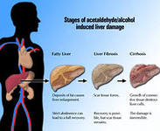
Возрастная структура заболевших ОВГВ 2012-2016 годы
 | Всего заболевших | дети до 1 года | 15-19 лет | 20-29 лет | 30-39 лет | 40-49 лет | 50-59 лет | 60 лет и ст.
2012 | 8 | 1 |  | 2 | 3 | 1 |  | 1
2013 | 9 |  |  | 1 | 4 | 4
2014 | 9 |  |  | 2 | 3 | 3 | 1
2015 | 4 |  |  | 1 | 3
2016 | 5 |  |  |  | 3 | 1 |  | 1
ВСЕГО | 35 | 1 |  | 6 | 16 | 9 | 1 | 2
Notes:
В возрастной структуре преобладают лица трудоспособного возраста, при этом последние годы происходит смещение заболевших в более старшие возраста, набольший удельный вес за 5 лет 46% в возрастной групп е30-39 лет, (26%) в возрастной группе 40-49 лет, 17 % составляют лица от 20 до 29 лет.

Slide 5
Notes:
В структуре первичной регистрации хронических гепатитов и носительства вирусного гепатита В преобладает лица в старших возрастных групп, в первую очередь это лица старше 60 лет (более 30%).

Slide 6
Notes:
Среди общего числа больных вирусным гепатитом В и носительства также преобладают старшие возрастные группы

Slide 7
Иммунизация населения Вологодской области против вирусного гепатита В
Годы | Количество привитых | Заболеваемость ОВГВ на 100 тыс. населения
2000 | 17611 | 31,9
2001 | 2385 | 35,01
2002 | 28536 | 22,7
2003 | 26142 | 14,1
2004 | 29654 | 9,8
2005 | 47736 | 7,4
2006 | 122728 | 8,2
2007 | 170283 | 3,7
2008 | 156960 | 2,2
2009 | 86902 | 2,3
2010 | 98968 | 1,23
2011 | 39258 | 0,33
2012 | 36132 | 0,66
2013 | 29726 | 0,75
2014 | 25786 | 0,75
2015 | 24399 | 0,33
2016 | 24848 | 0,42
Notes:
Число привитых против гепатита В детей и взрослых за последние годы в Вологодской области увеличились в первую очередь благодаря реализации национального приоритетного проекта «Здоровье» .

Slide 8
Показатели привитости населения против ВГВ в Вологодской области (%)
 | 2010 | 2011 | 2012 | 2013 | 2014 | 2015 | 2016
Привитость в 1 год | 98,1 | 97,1 | 97,6 | 97,4 | 96,8 | 97 | 97,1
2 года - 17 лет 11 мес.29 дн. | 99 | 99,5 | 99,6 | 99,4 | 99,5 | 99,4 | 99,4
18 лет - 35 лет 11 мес. 29 дн. | 82,9 | 88,2 | 90,7 | 92,4 | 92 | 96,2 | 96,7
36 лет - 59 лет 11 мес. 29 дн. |  |  | 72 | 78,7 | 81,3 | 85,3 | 87,5
Notes:
Уровни охвата профилактическими прививками детей во всех возрастных группах ежегодно превышают 97%, а взрослого населения в группе лиц 18-59 лет до 80%.

Slide 9
Частота выявления поверхностного антигена вируса гепатита В (HBsAg) среди различных контингентов населения в Вологодской области в 2016 году (обследовано всего 204 000 человек – 17% от численности населения области)
Notes:
По результатам лабораторных исследований наиболее часто HBsAg выявляется у больных с хроническим поражением печени – в 1,6% случаев, у контактных в очагах – в 1% случаев, у пациентов с хроническими заболеваниями и пациентов, поступающих в стационары – в 0,7% случаев. Антитела к вирусу гепатита С за исключение новорожденных у беременных с ВГС чаще всего выявляются положительные находки у больных с хроническим поражением печени – 5,6%, пациентов наркологических и кожвендиспансеров и кабинетов – 4%, у пациентов с хроническими заболеваниями – 2,5%.

Slide 10
Результаты серологического мониторинга состояния коллективного иммунитета к ВГВ за 2013-2016 годы
 | 2012 |  |  | 2013 |  |  | 2014 |  |  | 2015 |  |  | 2016
 | всего обследовано | из них серонегативных | % | всего обследовано | из них серонегативных | % | всего обследовано | из них серонегативных | % | всего обследовано | из них серонегативных | % | всего обследовано | из них серонегативных | %
Дети 3 - 4 года | 107 | 41 | 38,3 | 100 | 77 | 77 | 100 | 63 | 63 | 100 | 31 | 31 | 96 | 28 | 29
Учащиеся 16 - 17 лет | 100 | 24 | 24 | 100 | 28 | 28 | 94 | 23 | 24,5 | 101 | 15 | 15 | 102 | 31 | 30,4
Мед. работники 20-29, 30-39, 40-49 лет | 300 | 53 | 17,7 | 300 | 61 | 20,3 | 303 | 69 | 22,8 | 303 | 69 | 22,8 | 302 | 55 | 18,2
Набор реагентов для иммуноферментного качественного и количественного определения антител к HBs-антигену вируса гепатита В в сыворотке (плазме) крови «Векто HBs-Ag-антитела»
ЗАО «Вектор БЕСТ»
Notes:
Динамика на несколько инфекций , не остается материала
высокий удельный вес серонегативных в возрастных

Slide 11
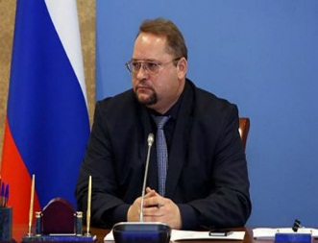
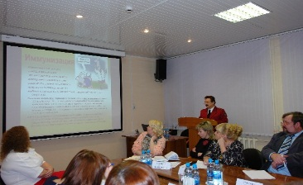
703
30.11.2016
ПОСТАНОВЛЕНИЕ ГУБЕРНАТОРА ВОЛОГОДСКОЙ ОБЛАСТИ
О создании Межведомственной комиссии по предотвращению
распространения социально значимых инфекционных заболеваний, включая ВИЧ-инфекцию, туберкулез, вирусные гепатиты В и С
на территории Вологодской области
05.12.2016
1102
ПОСТАНОВЛЕНИЕ ГУБЕРНАТОРА ВОЛОГОДСКОЙ ОБЛАСТИ
Межведомственный комплексный план мероприятий по профилактике социально значимых
инфекционных заболеваний среди населения Вологодской области на 2016-2018 годы
Проведены два заседания комиссии при Правительстве Вологодской области
Notes:
в 2016 году были Постановлением Губернатора области утвержден Межведомственный комплексный план мероприятий по профилактике социально-значимых инфекционных заболеваний среди населения Вологодской области на 2016-2018 годы и создана Межведомственная комиссия по предотвращению распространения социально-значимых инфекционных заболеваний, включая ВИЧ-инфекцию, туберкулез, вирусные гепатиты В и С на территории Вологодской области. Вопрос о профилактике ВИЧ-инфекции рассмотрен на заседании Общественного совета при Управлении Роспотребнадзора по Вологодской области.
Вопросы по профилактике социально значимых инфекций, в том числе вирусных гепатитов. Финанисирования нет

Slide 12
Организационная работа по профилактике вирусных гепатитов в Вологодской области
Коллегия Управления Роспотребнадзора по Вологодской области от 07.11.2013 «О мерах профилактики вирусных гепатитов на территории Вологодской области»
Постановление главного государственного санитарного врача по Вологодской области от 31.08.2012 № 8 « О мерах, направленных на ликвидацию гепатита В в Вологодской области»
Постановление главного государственного санитарного врача по Вологодской области от 31.12.2013 № 16 «О мероприятиях направленных на стабилизацию заболеваемости парентеральными вирусными гепатитами в Вологодской области»
Ежегодно (2012-2014) Постановление главного государственного санитарного врача по Вологодской области «О проведении серологического мониторинга состояния коллективного иммунитета в Вологодской области»
- Письмо ДЗ ВО и Управления Роспотребнадзора по Вологодской области от 24.03.2015 №05/1282-15 - 2/373 О реализации программы элиминации острого гепатита В в СЗФО
Итоговое совещание для инфекционистов, эпидемиологов, микробиологов и паразитологов области – ежегодно
- Совещание по вопросам санитарно-эпидемиологического благополучия на территории Вологодской области - ежегодно
Координационный совет при департаменте здравоохранения Вологодской области- ежегодно

Slide 13
Формирование единого федерального регистра больных хроническими вирусными гепатитами
Издан приказ департамента здравоохранения Вологодской области от 11.06.14 № 251 «О внедрении регистра лиц, больных хроническим вирусным гепатитом»
Формируется реестр в 51 учреждении здравоохранения
На 01.09.2017 года занесено 10300 пациентов с хронической вирусной патологией печени
На учете в ЛПУ области на 01.01.2017 г. состоит пациентов с:
ХГ -11192, ХВГВ –3039, ХВГС –8153, носительством ВГВ –2328

Slide 14
Лечение ХВГ
Всего пролечено около 1400 пациентов,
в т.ч . за счет: - ПНП «Здоровье» – 172
- ЦП «Льготные лекарства»
и «Льготные лекарства +Вирусные гепатиты» (более 700),
- ВЦП ДЗ ВО «Вирусные гепатиты» 2011-2013 – 238 пациентов
2016 год: За счет собственных средств лечится 54 человека
по Федеральным льготам (инвалиды) – 7 человека
по ОМС (дневной стационар) – планируется пролечить 14 человек

Slide 15
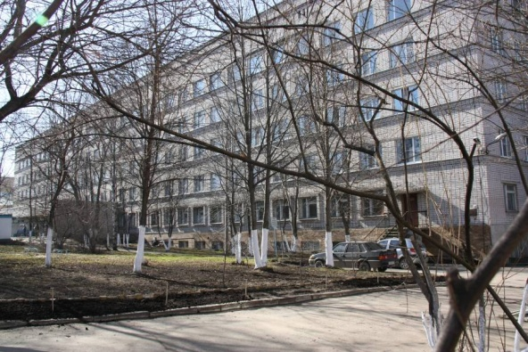
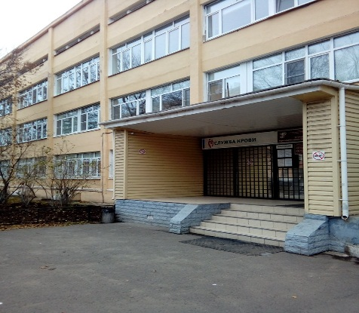
Острый вирусный гепатит В
В апреле 2016 года в Вологодской области был зарегистрирован случай В острого вирусного гепатита В у пациента Н., 1945 г.р.
получал гемотрасфузионную терапию
БУЗ ВО «Вологодская городская больница № 1»
с 30.09.2015 по 07.10.2015 в хирургическом отделении № 2 с диагнозом «острый холецистит, ЖКБ. Сахарный диабет – 2 тип, инсулинозависимый», получал консервативное лечение; с 13.10.2015 по 20.11.2015 в хирургическом отделении № 1 с диагнозом «ЖКБ. Острый гангренозный калькулезный холецистит в плотном инфильтрате. Эмпиема желчного пузыря. Гемоперитонеум. Механическая желтуха», проведенное лечение: холецистэктомия, получал гемотрансфузионную терапию.
В период с 14.10.2015 по 27.10.2015 больному Н. было проведено переливание препаратов крови
БУЗ ВО «Вологодская областная станция переливания крови № 1».
в период с декабря 2014 года по октябрь 2015 года от 24 доноров, в т.ч. от 8 – эритроцитарная взвесь, от 16 – свежезамороженная плазма. Все доноры были обследованы на HBsAg методом ИФА и на ДНК ВГВ методом ПЦР (исследование проводилось в пулах от 6 доноров), результаты отрицательные.
Учитывая особенности эпидемического процесса вирусного гепатита В, минимальную инфицирующую дозу и возможность транзиторного носительства ВГВ, множественные парентеральные медицинские манипуляции при пребывании в стационаре, многократные гемотрансфузии, возраст пациента, отсутствие источника инфекции в семейном очаге, нельзя исключить возможность реализации внутрибольничного пути передачи ОВГВ у пациента Н. Случай учтен как ИСМП, источник инфекции в ходе эпидемиологического расследования не установлен.

Slide 16
Контрольно-надзорные мероприятия
 | 2014 | 2015 | 2016
Проведено проверок | 174 | 149 | 202
Проверено объектов | 387 | 439 | 559
Число обследований плановых | 150 | 280 | 245
внеплановых | 275 | 198 | 363
Число объектов с нарушениями | 312 | 299 | 393
Число выявленных нарушений | 1946 | 1965 | 1650
Число нарушений на одну проверку | 11,1 | 13,2 | 8,1
Передано на рассмотрение в суды | 4 | 4 | 2
Notes:
Проводимые проверки показывают, иеются нарушения в проведении дезинфекционных мероприятий в медицинских организациях области, не выполняются требования по обращению с медицинскими отходами.

Slide 17
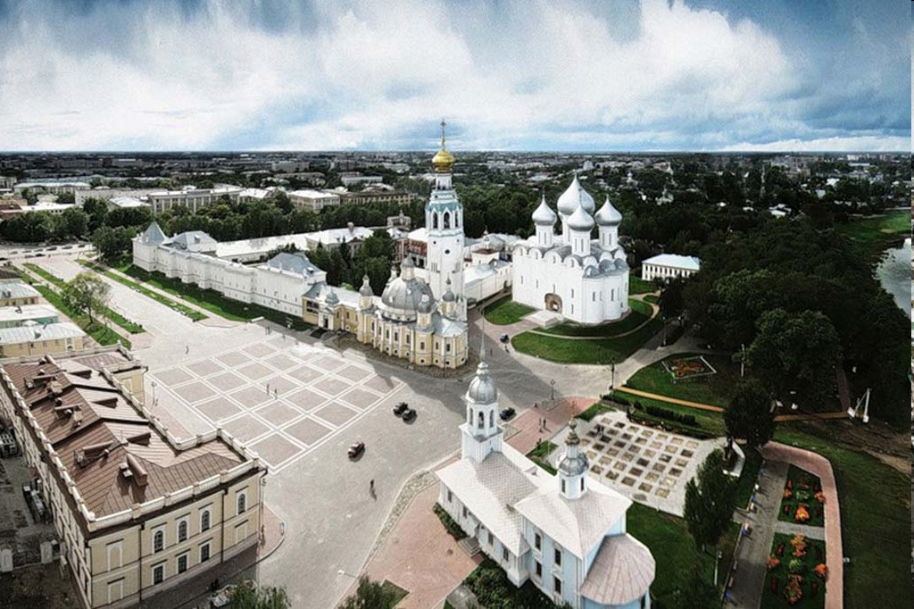
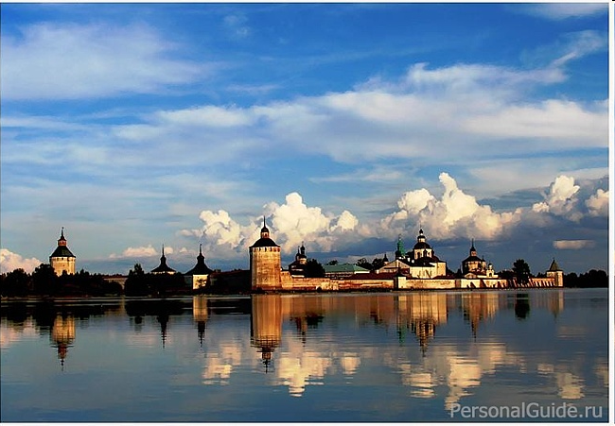
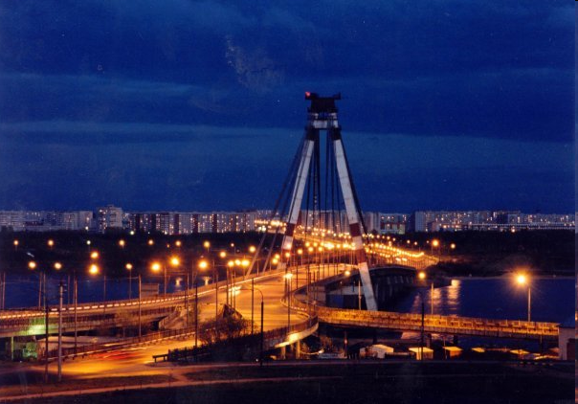
Благодарю за внимание!
Notes:
17

